Slide 1

公开
钱 航
中国运载火箭技术研究院总体设计部型号设计师
中国科学院国家空间科学中心博士

Slide 2
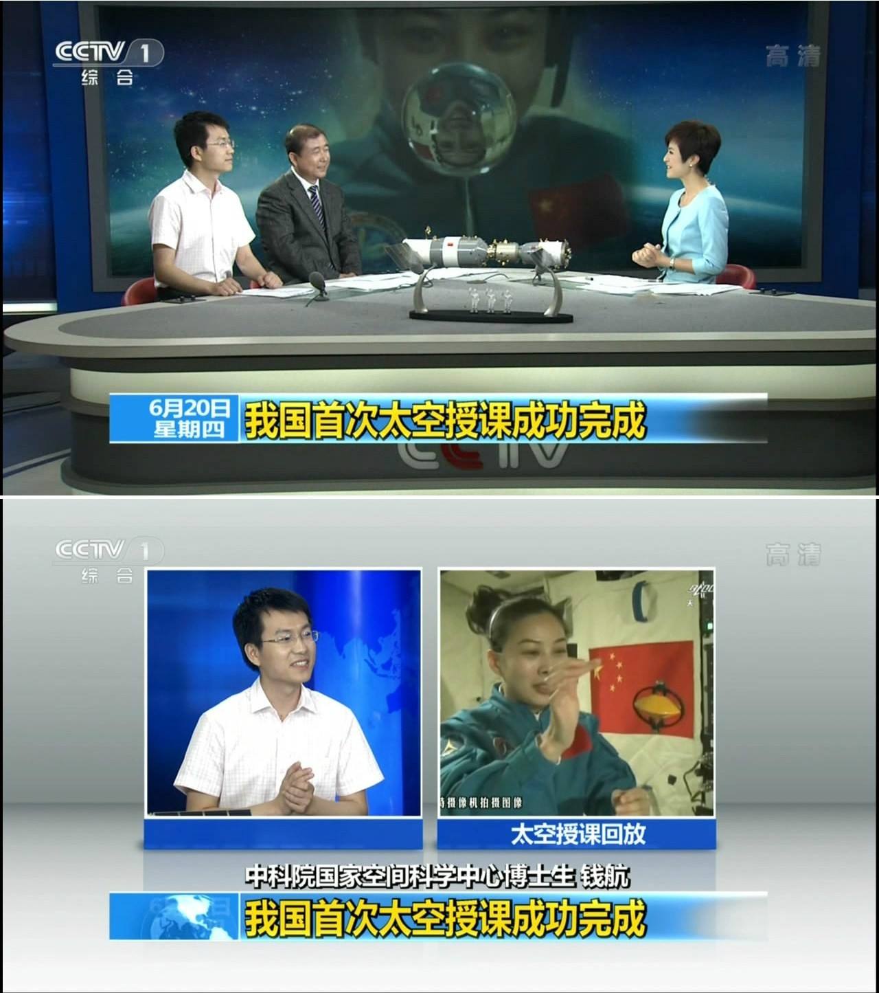

Slide 3
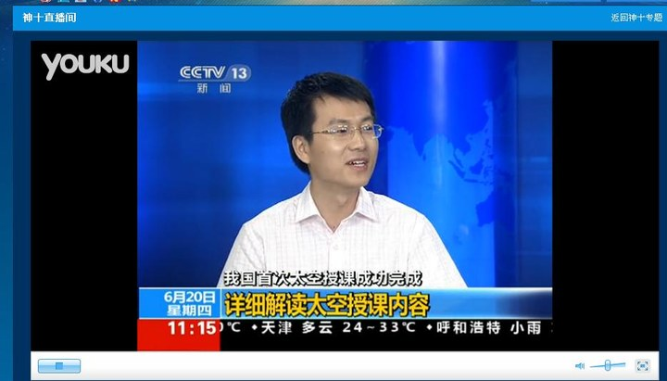

Slide 4
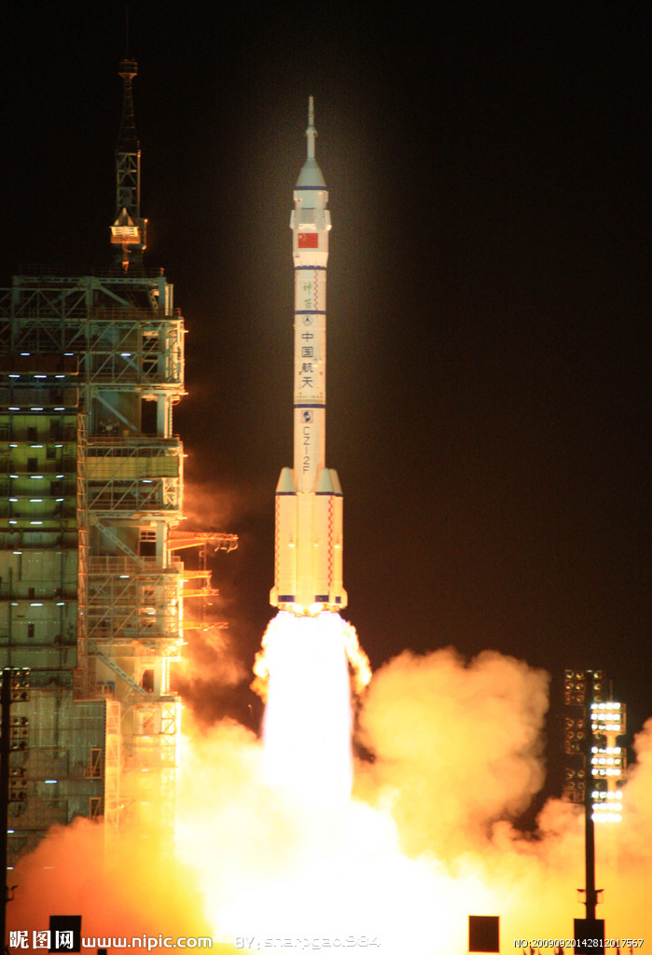
运载火箭
运载火箭是一种常用的由多级火箭组成的航天运输工具。用途是把人造地球卫星、载人飞船、空间站或空间探测器等有效载荷送入预定轨道
大部分运载火箭是二战后在洲际导弹的基础上开始发展的

Slide 5
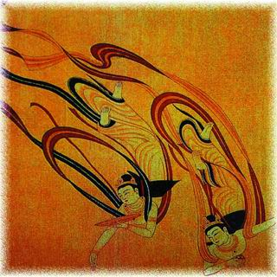
早期的火箭探索
人类很早就有遨游太空、征服宇宙的理想。宇宙对人类一直充满着吸引力和神秘感，许多美丽的神话和传说，反映了人类对宇宙的向往和探索空间奥秘的心情
中国《嫦娥奔月》、《牛郎织女》，以及孙悟空腾云驾雾、一个筋斗十万八千里等
西方神话中的伊卡洛斯
飞天壁画

Slide 6
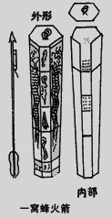
中国是火箭的故乡
航天飞行的历史是从火箭技术的历史开始的，没有火箭也就没有航天飞行。追溯源头，中国是最早发明火箭的国家。“火箭”这个词在三国时代(公元220～280年)就出现了。不过那时的火箭只是在箭杆前端绑有易燃物，点燃后由弩弓射出，故亦称为“燃烧箭”。

Slide 7

中国是火箭的故乡
随着中国古代四大发明之一的火药出现，火药便取代了易燃物，使火箭迅速应用到军事中。
公元lO世纪唐末宋初就已经有了火药用于火箭的文字记载，这时的火箭虽然使用了火药，但仍须由弩弓射出。
真正靠火药喷气推进而非弩弓射出的火箭的外形被记载于明代茅元仪编著的《武备志》中

Slide 8

中国是火箭的故乡
这种原始火箭虽然没有现代火箭那样复杂，但已经具有了战斗部(箭头)、推进系统(火药筒)、稳定系统(尾部羽毛)和箭体结构(箭杆)，完全可以认为是现代火箭的雏形。

Slide 9
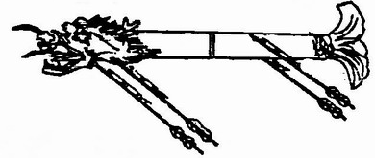
中国是火箭的故乡
中华民族不但发明了火箭，而且还最早应用了串联(多级)和并联(捆绑)技术以提高火箭的运载能力
明代史记中记载的“神火飞鸦”就是并联技术的体现
“火龙出水”就是串、并联综合技术的具体运用，如图所示

Slide 10

世界航天第一人
世界上第一个试图乘坐火箭上天的“航天员”也出现在中国。相传在14世纪末期，中国有位称为“万户”的人，两手各持一大风筝，请他人把自己绑在一把特制的座椅上，座椅背后装有47支当时最大的火箭(又称“起火”)。他试图借助火箭的推力和风筝的气动升力来实现“升空”的理想。“万户”的勇敢尝试虽遭失败并献出了生命，但他仍是世界上第一个想利用火箭的力量进行飞行的人。

Slide 11
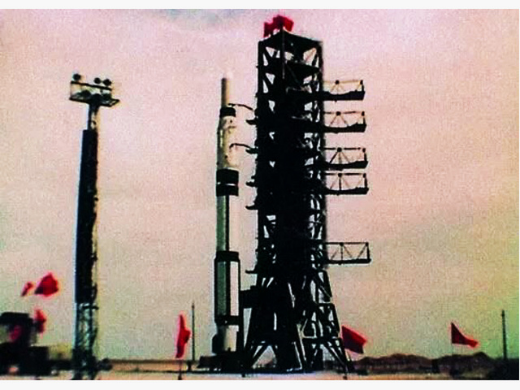
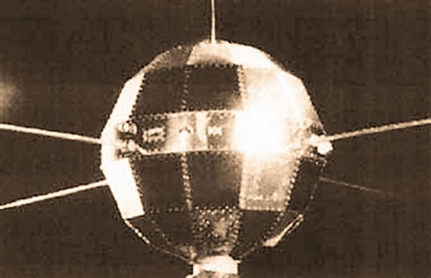
今年首个航天日的由来
1970年4月24日，我国第一枚空间运载火箭“长征一号”成功发射了第一颗人造地球卫星“东方红一号”

Slide 12
我国为什么要发展航天事业
一、政治方面
1、 提高我国在国际政治舞台上的影响力。
2、 提高我国在军事方面的威慑力量。
3、 提高民族自信心和自豪感。
二、科学技术方面
1、 太空探测：发射人造卫星和宇宙飞船，架设天文望远镜。
2、 登陆外星：登上月球、火星。
3、 太空抢险：修理或回收航天器

Slide 13
三、经济方面
1、太空生产：纯度极高的大块半导体晶体。形成新的合金结构等。
2、太空制药：药物的纯度提高5倍，提纯速度提高了400～800倍。
3、太空育种：经过宇宙射线的照射，基因结构发生了突变。
4、资源探测：农业资源、环境状况、渔业资源、地质资源等等。
5、太空旅游：花一百万到太空去旅游，已经成为现实。

Slide 14
四、军事方面
１、军事侦察和军用通信。
２、充当太空预警指挥所。
３、未来的太空大战。

Slide 15
飞行器如何进入太空？
当飞行器达到第一宇宙速度(7.9公里/秒)才能克服地球引力环绕地球飞行，而不至于落回地球表面。
提高到第二宇宙速度(11.2公里/秒)可以脱离地球飞向太阳系的其他行星。
提高到第三宇宙速度(16.7公里/秒)可以飞离太阳系。

Slide 16
航天器上为什么有失重环境？
围绕地球飞行的载人飞船 ,离心力的大小正好与地球对飞船的引力相等，但方向相反。这样，两个力就相互平衡而抵消了。所以在飞船上形成了失重环境。太空中不存在没有引力的区域，所以准确地说，飞船上为微重力环境。

Slide 17
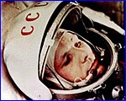
太空旅行的第一人:尤里·加加林（1961年4月12号）

Slide 18
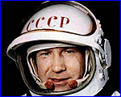
进行太空活动第一人：列昂洛夫

Slide 19
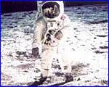
阿波罗11号飞船成功地登陆月球
登月第一人：尼尔·阿姆斯特朗（1969年）

Slide 20
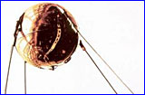
世界上第一颗人造地球卫星 （1957年10月4日）

Slide 21
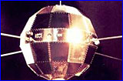
中国首枚人造地球卫星（1970年4月24日）

Slide 22
航天飞机
1981年4月12日，在加加林首次遨游太空太空20周年的纪念日，美国发射了“哥伦比亚号”航天飞机，这是人类太空事业的又一项重大成果。

Slide 23
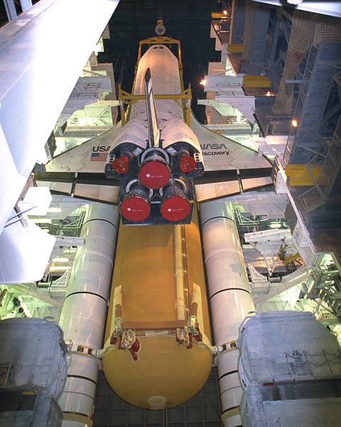

Slide 24
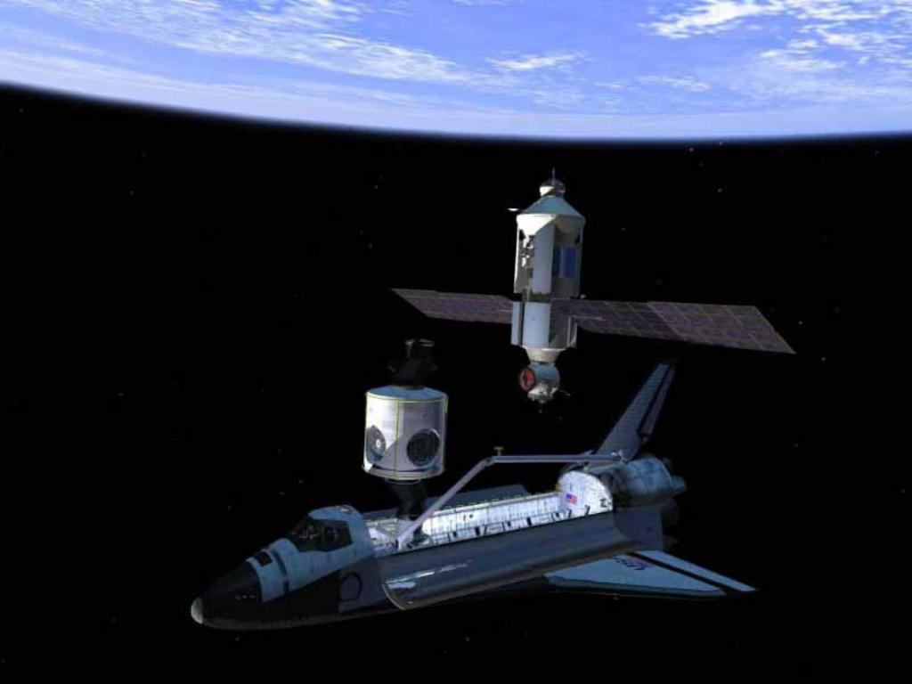

Slide 25
我国发射的“神舟”号飞船
１９９９年１１月２０日、２００１年１月１０日、２００２年３月２５日、２００２年１２月３０日，中国先后４次成功发射神舟一号至四号无人飞船，
２００３年１０月１５日，中国成功发射第一艘载人飞船神舟五号。２１小时２３分钟的太空行程，标志着中国已成为世界上继前苏联／俄罗斯和美国之后第三个能够独立开展载人航天活动的国家。
２００５年１０月１２日，中国成功发射第二艘载人飞船神舟六号，并首次进行多人多天飞行试验。

Slide 26
长征-2F运载火箭和神舟号飞船
火箭全长58.34米，起飞质量479.8吨，芯级直径3.35米，助推器直径2.25米，整流罩最大直径3.8米。
火箭的芯级和助推发动机均使用四氧化二氮和偏二甲肼作为推进剂。
它可把8吨重的有效载荷送入近地点高度200米、远地点高度350米的轨道。
该火箭有箭体结构系统、动力装备系统、控制系统、推进剂利用系统、安全系统、生命保障系统、安全检测系统、以及地面设备联系工13个系统组成。

Slide 27
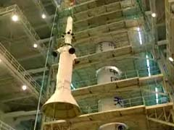
逃 逸 塔

Slide 28
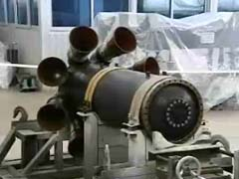
逃逸助推火箭

Slide 29
神舟号飞船
神舟号飞船由推进舱、返回舱和轨道舱组成，轨道舱室是航天员生活和工作的地方，也称为空间实验舱。
返回舱是飞船的指挥控制中心，航天员乘坐其上天和返回地面。
推进舱也称动力舱，为飞船在轨飞行和返回时提供能源和动力。

Slide 30
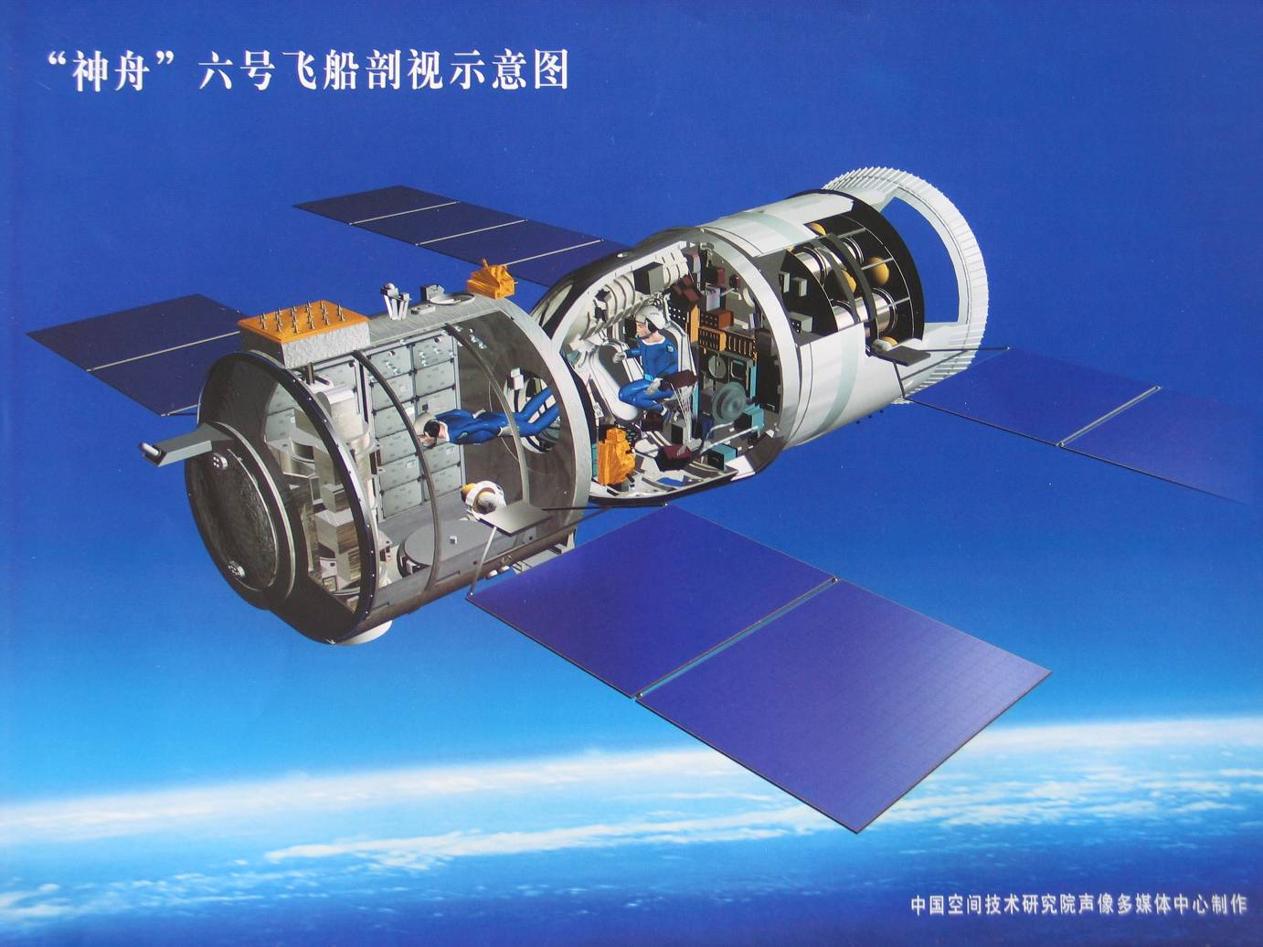

Slide 31
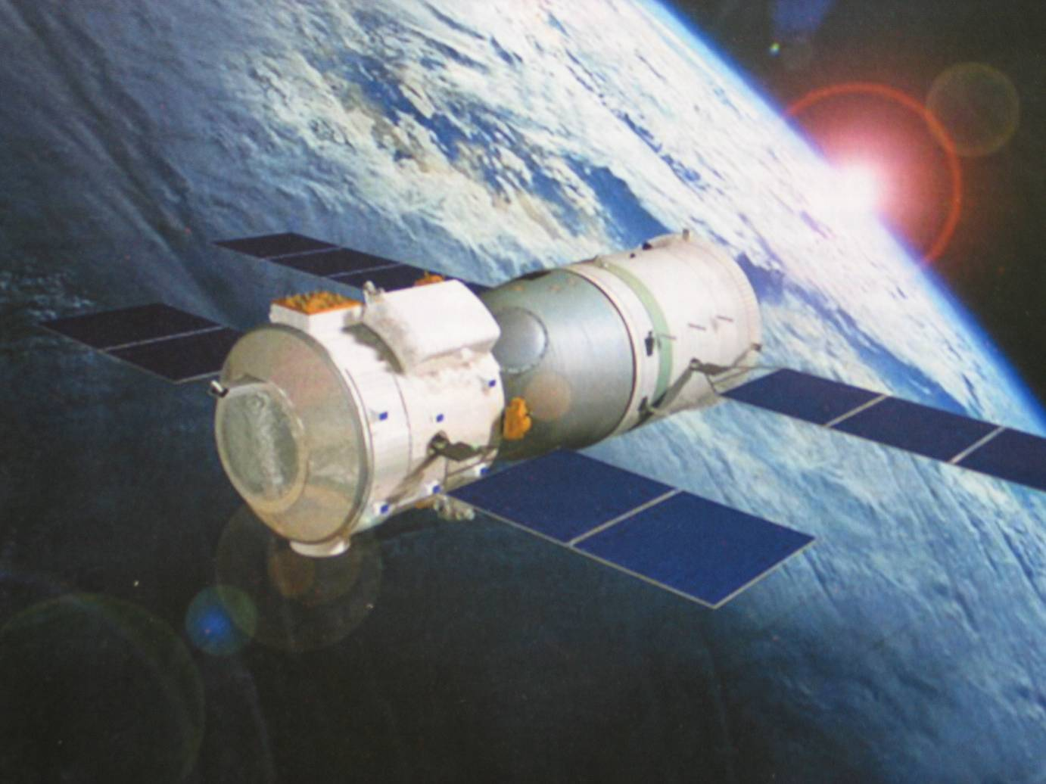

Slide 32
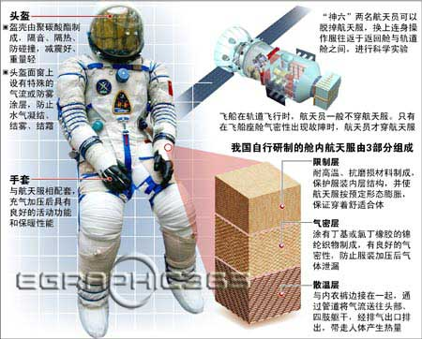

Slide 33
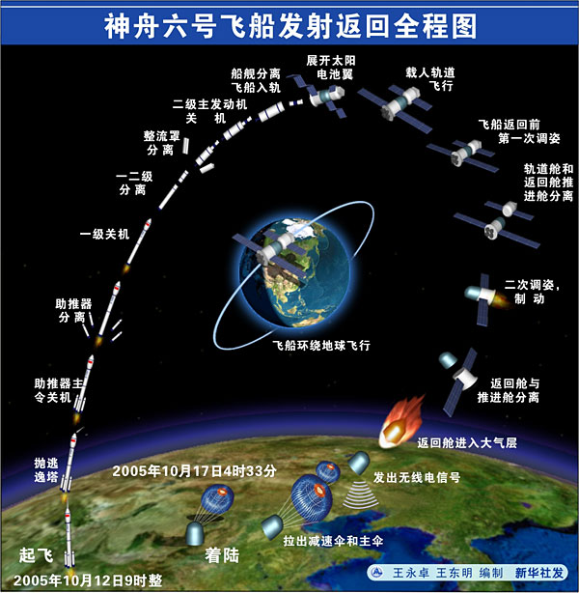

Slide 34
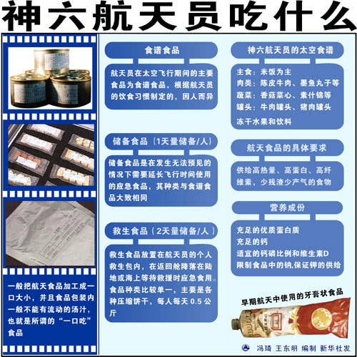

Slide 35
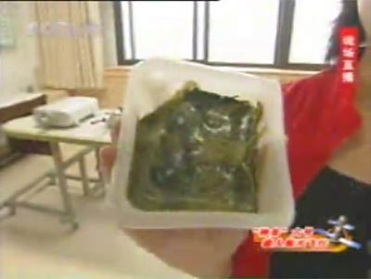

Slide 36
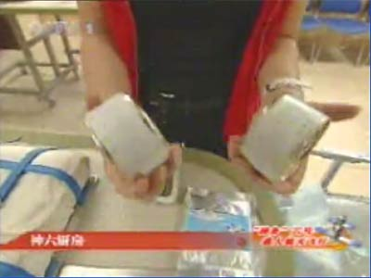

Slide 37
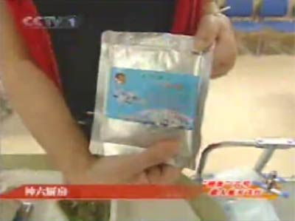

Slide 38
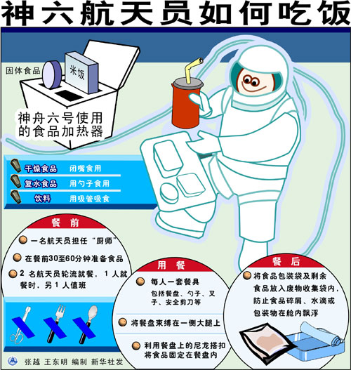

Slide 39
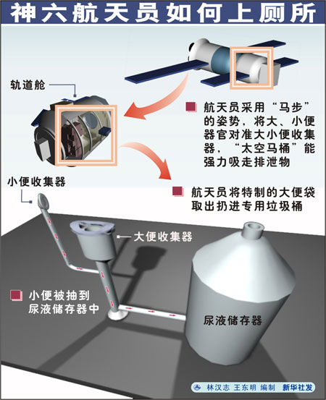

Slide 40
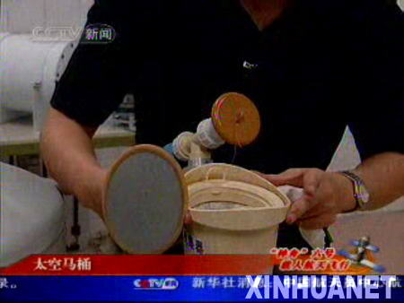

Slide 41
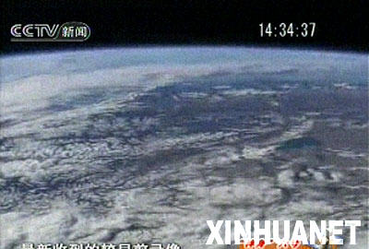

Slide 42
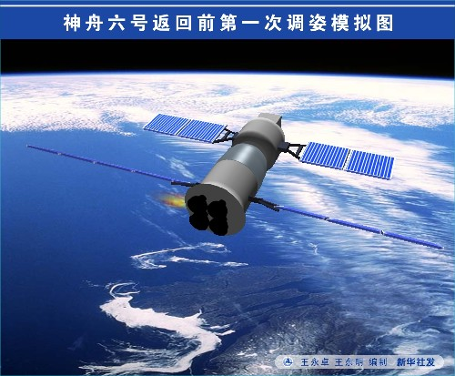

Slide 43
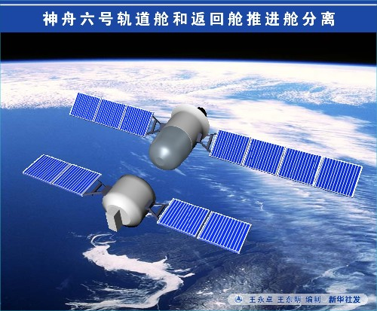

Slide 44
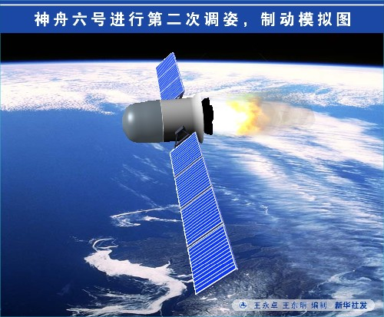

Slide 45
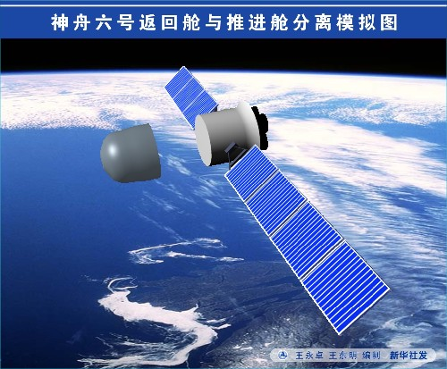

Slide 46
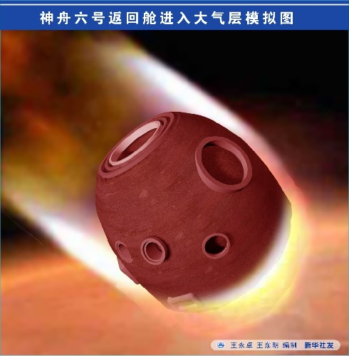

Slide 47
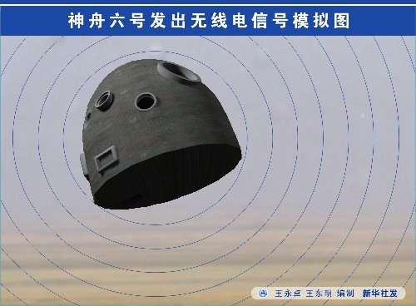

Slide 48
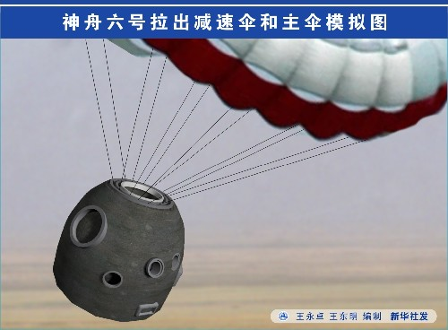

Slide 49
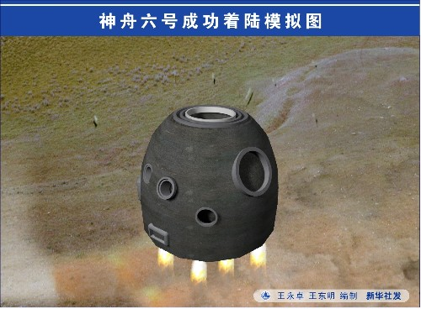

Slide 50
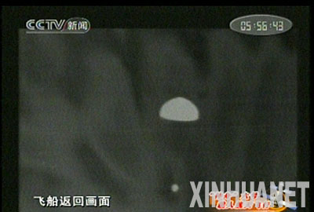

Slide 51
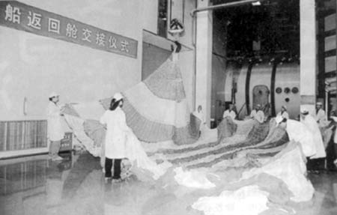
降落伞--飞船安全返回的“保护伞”

Slide 52
“安全伞”
降落伞面积有1200平方米，半个足球场大小 80多米长，相当于一座26层高的大楼。
制伞用的布料薄如蝉翼，伞重量仅有90多千克，做伞筋用的布带可以耐住100摄氏度以上的高温。
经减速伞减速，返回舱的速度从每秒150~200米减至每秒80米，最终下降到每秒6~8米，这个速度。

Slide 53
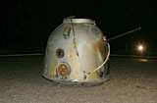

Slide 54
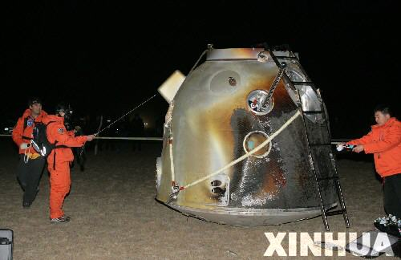

Slide 55
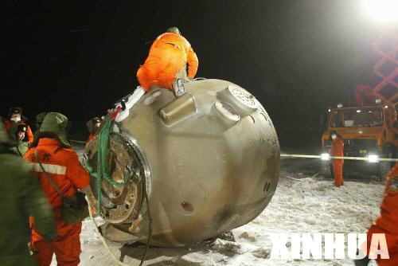

Slide 56
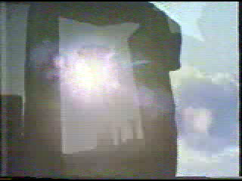

Slide 57
载人航天高风险
2003年2月1日，美国“哥伦比亚号”航天飞机返回地面时在空中解体，使机上7名航天员全部遇难，其原因是航天飞机起飞时遭到外力撞击，结果导致防热瓦上出现裂缝，使得超高温气流乘虚而入，最终造成飞机解体。
我国的飞船主要依靠表面烧蚀材料,是由玻璃纤维增强的酚醛塑料或环氧树脂，它们在高温高压气流冲刷的条件下，发生热解、气化、升华、熔化、辐射等作用，通过材料表面的物质损耗而带走大量热，从而达到耐高温和保护飞船内部的目的。

Slide 58
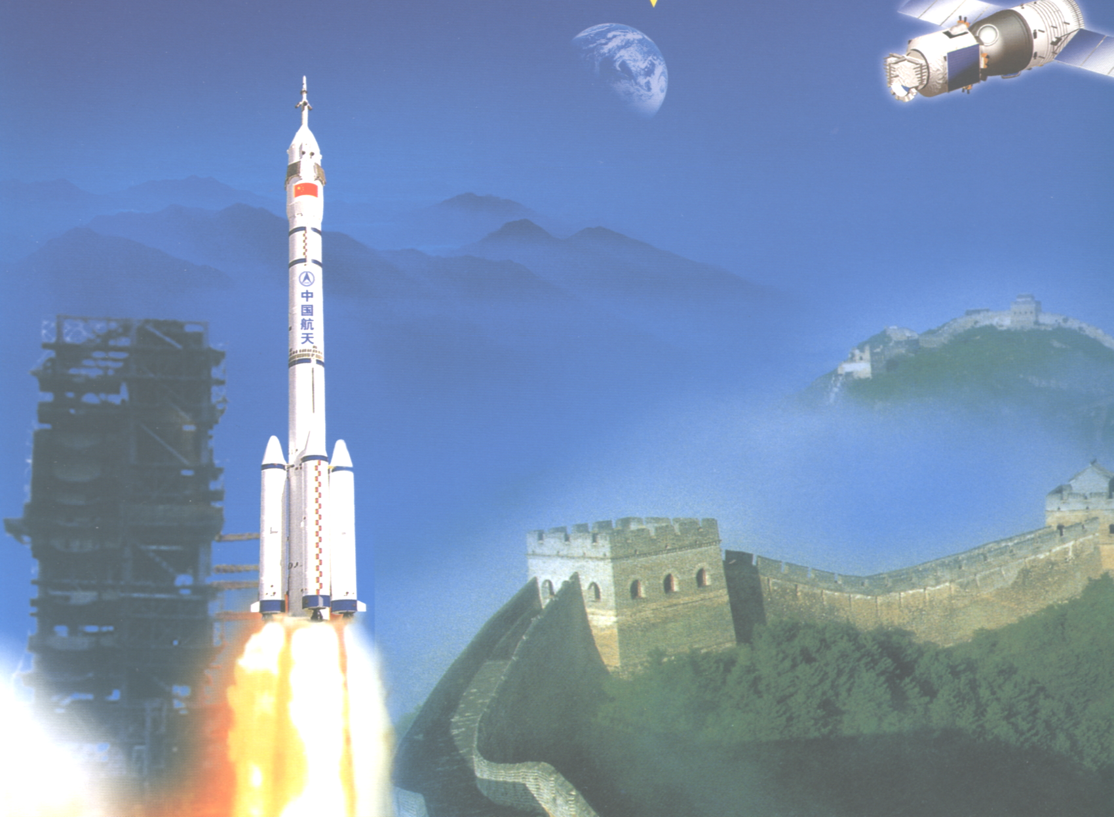
谢谢大家！
钱 航
中国运载火箭技术研究院总体设计部
qianhang10@mails.ucas.ac.cn

